Slide 2
Študijné odbory:
Jazyky – Anglický jazyk pre začiatočníkov a mierne pokročilých, AJ konverzačný kurz s anglickým lektorom, Nemecký jazyk pre začiatočníkov a mierne pokročilých, Ruský jazyk pre mierne pokročilých s ruskou lektorkou, Konverzačný kurz - francúzsky jazyk, Konverzácia RJ s ruským lektorom
Počítače - Práca s počítačom začiatočníci a pokročilí, Spracovanie fotografií a videí
Iné – Základy práva, Psychológia, Psychologické praktiká, Tréningy pamäte, Osobnostný rozvoj pre seniorov, Šport pre zdravie, Huby a ich využitie, Záhradníctvo, Tvorivé dielne, Pamiatky UNESCO doma a v zahraničí, Výživa a zdravie človeka

Slide 3
„Vzdelávanie
v laviciach“…

Slide 4
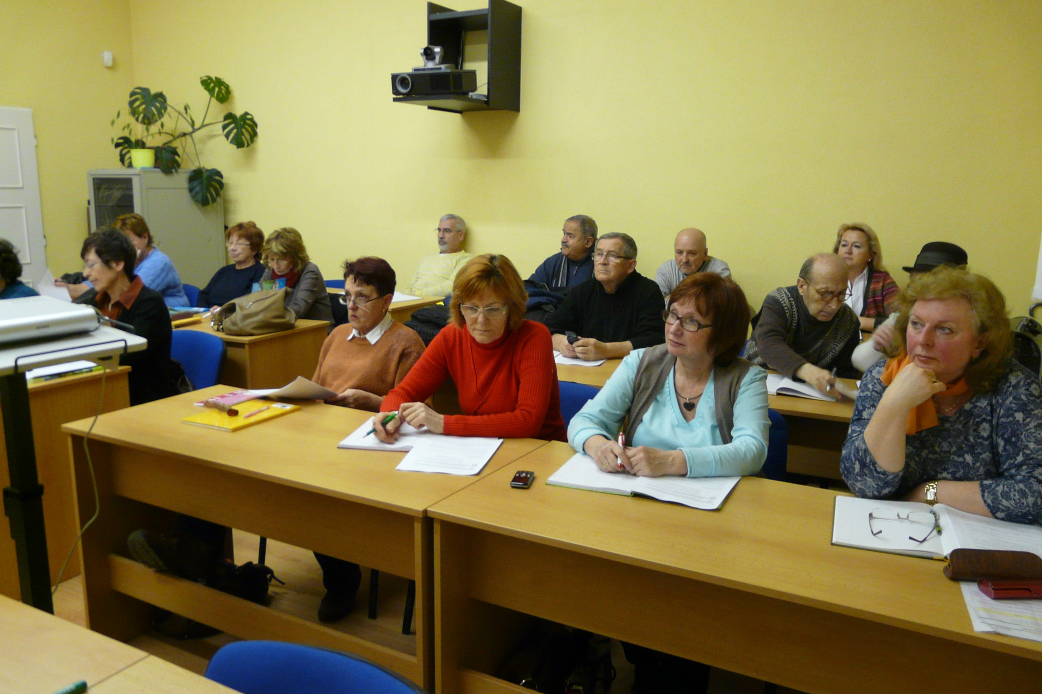

Slide 5
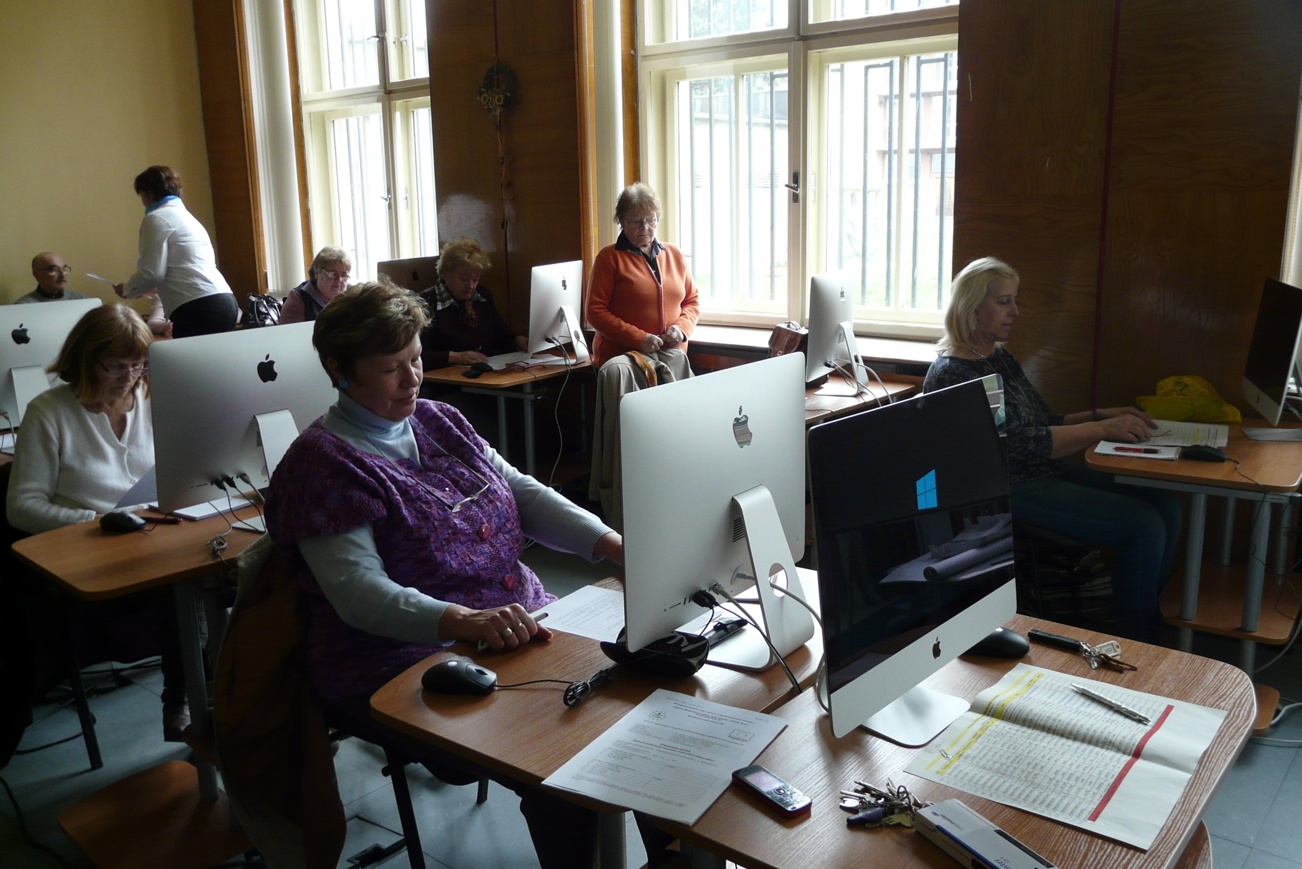

Slide 6
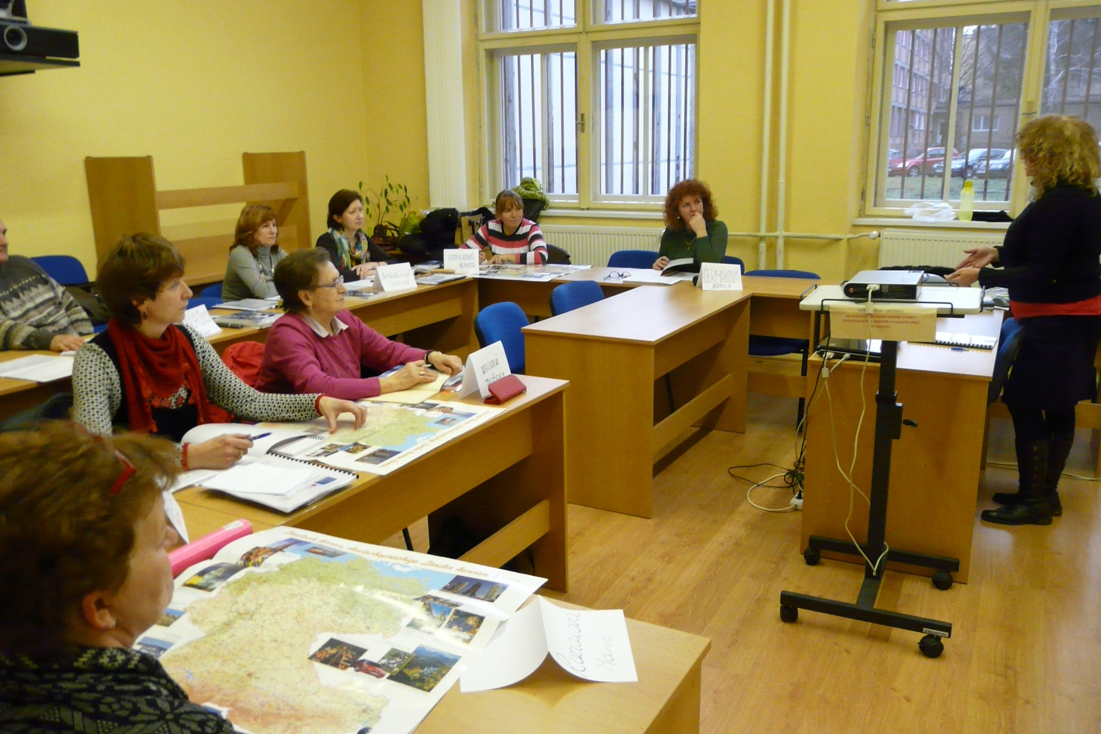

Slide 7
„Vzdelávanie
mimo lavíc“…

Slide 8
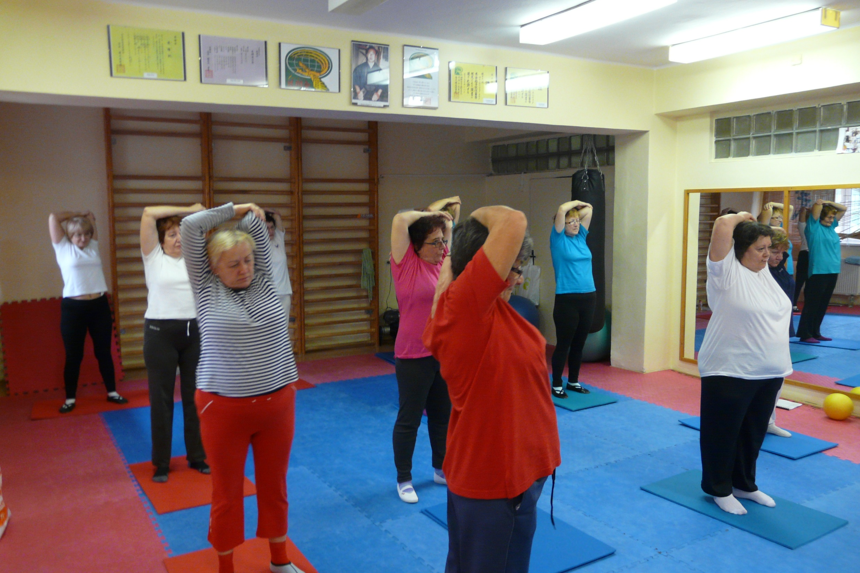

Slide 9
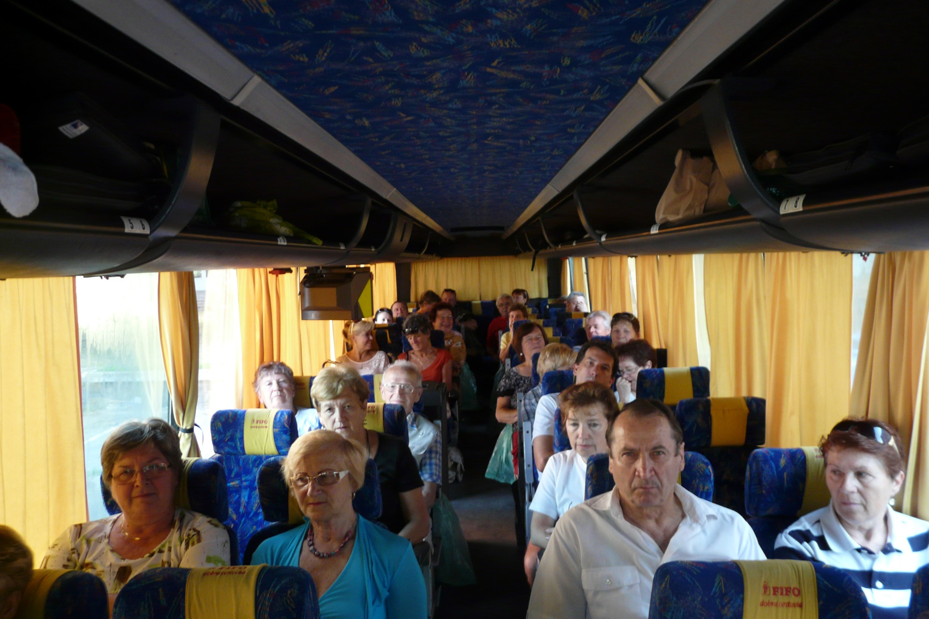

Slide 10
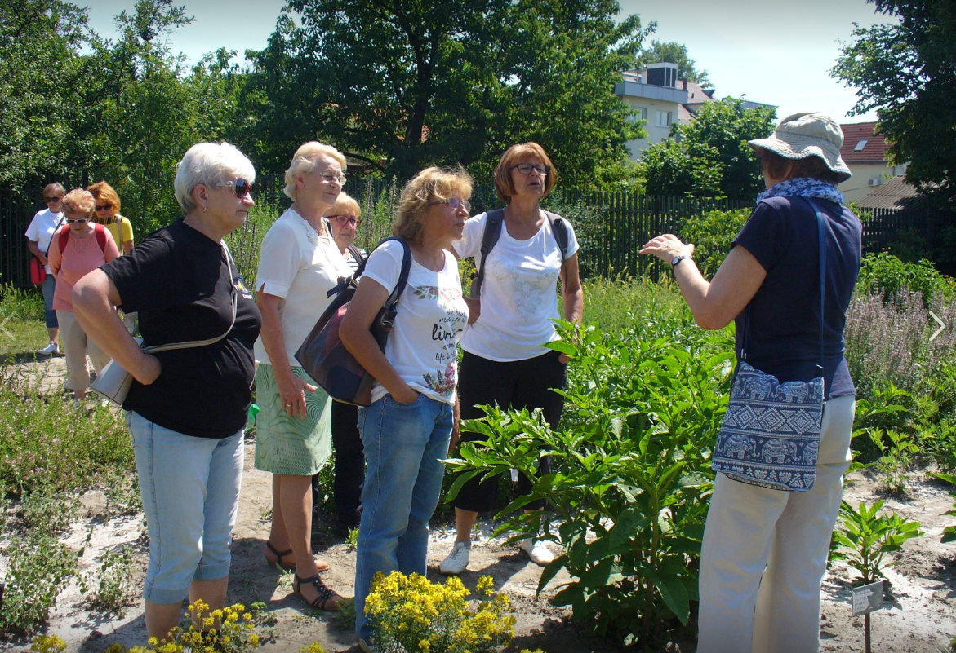

Slide 11
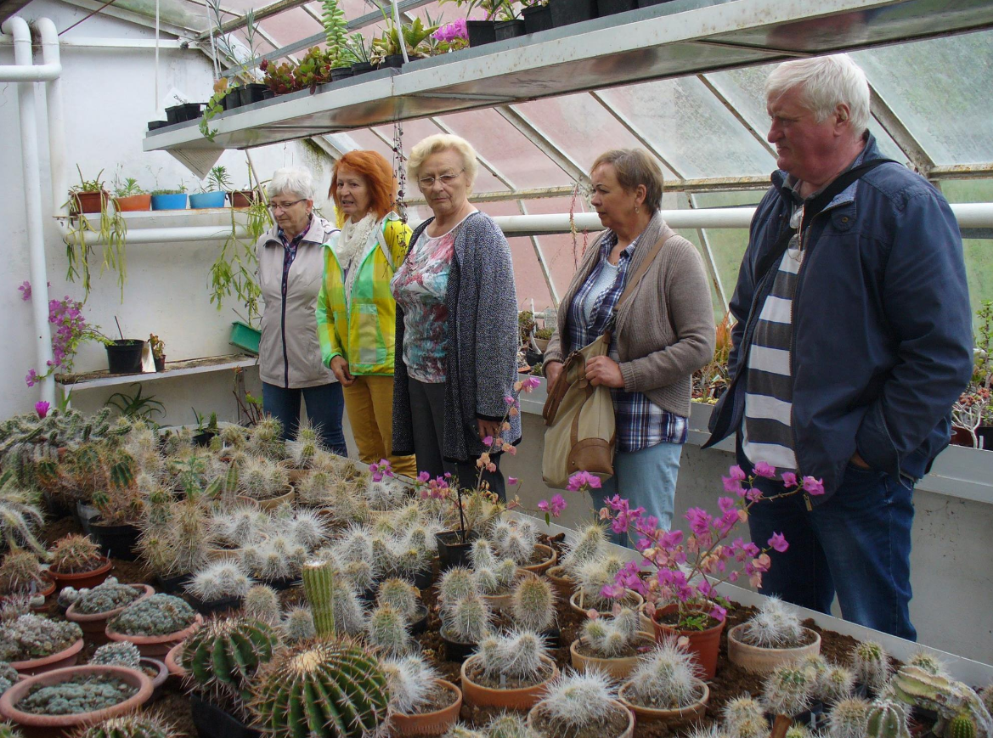

Slide 12
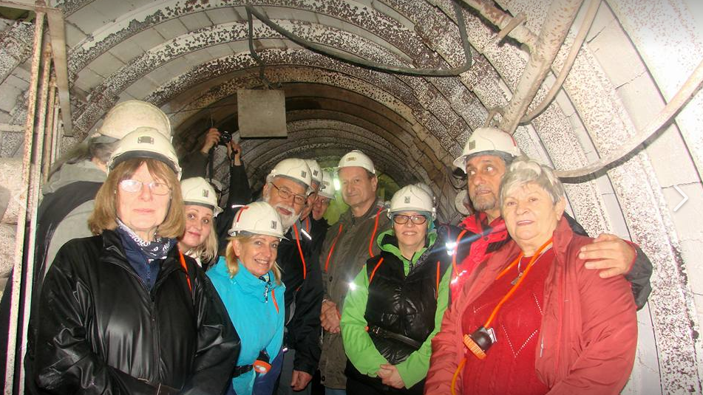

Slide 13
Máme aj iné aktivity…

Slide 14
Medzinárodná športová olympiáda – September 2019 – 8.ročník

Slide 15
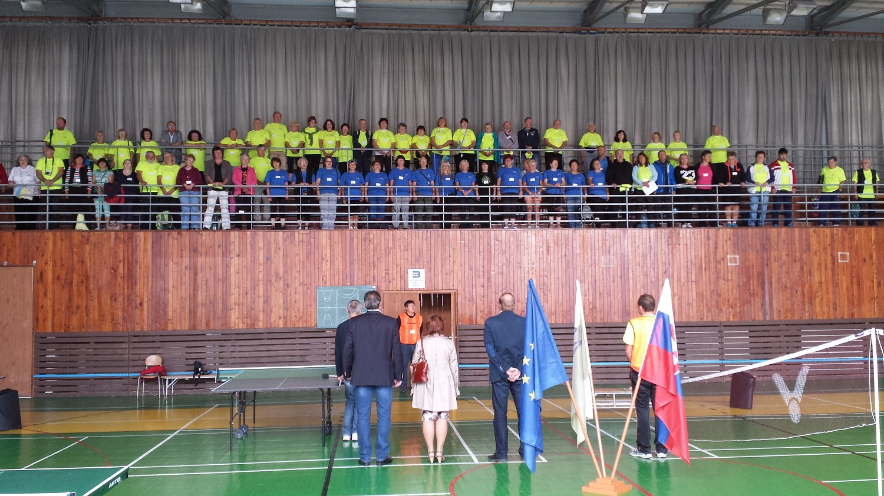

Slide 16
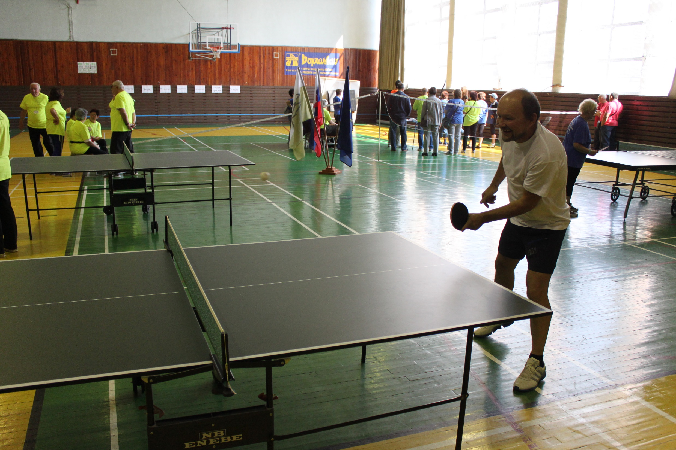

Slide 17
Naši študenti v zahraničí…
GB, A, RUM, PT, LT, POL, CZE, D, RUS, UKR, TUR

Slide 18
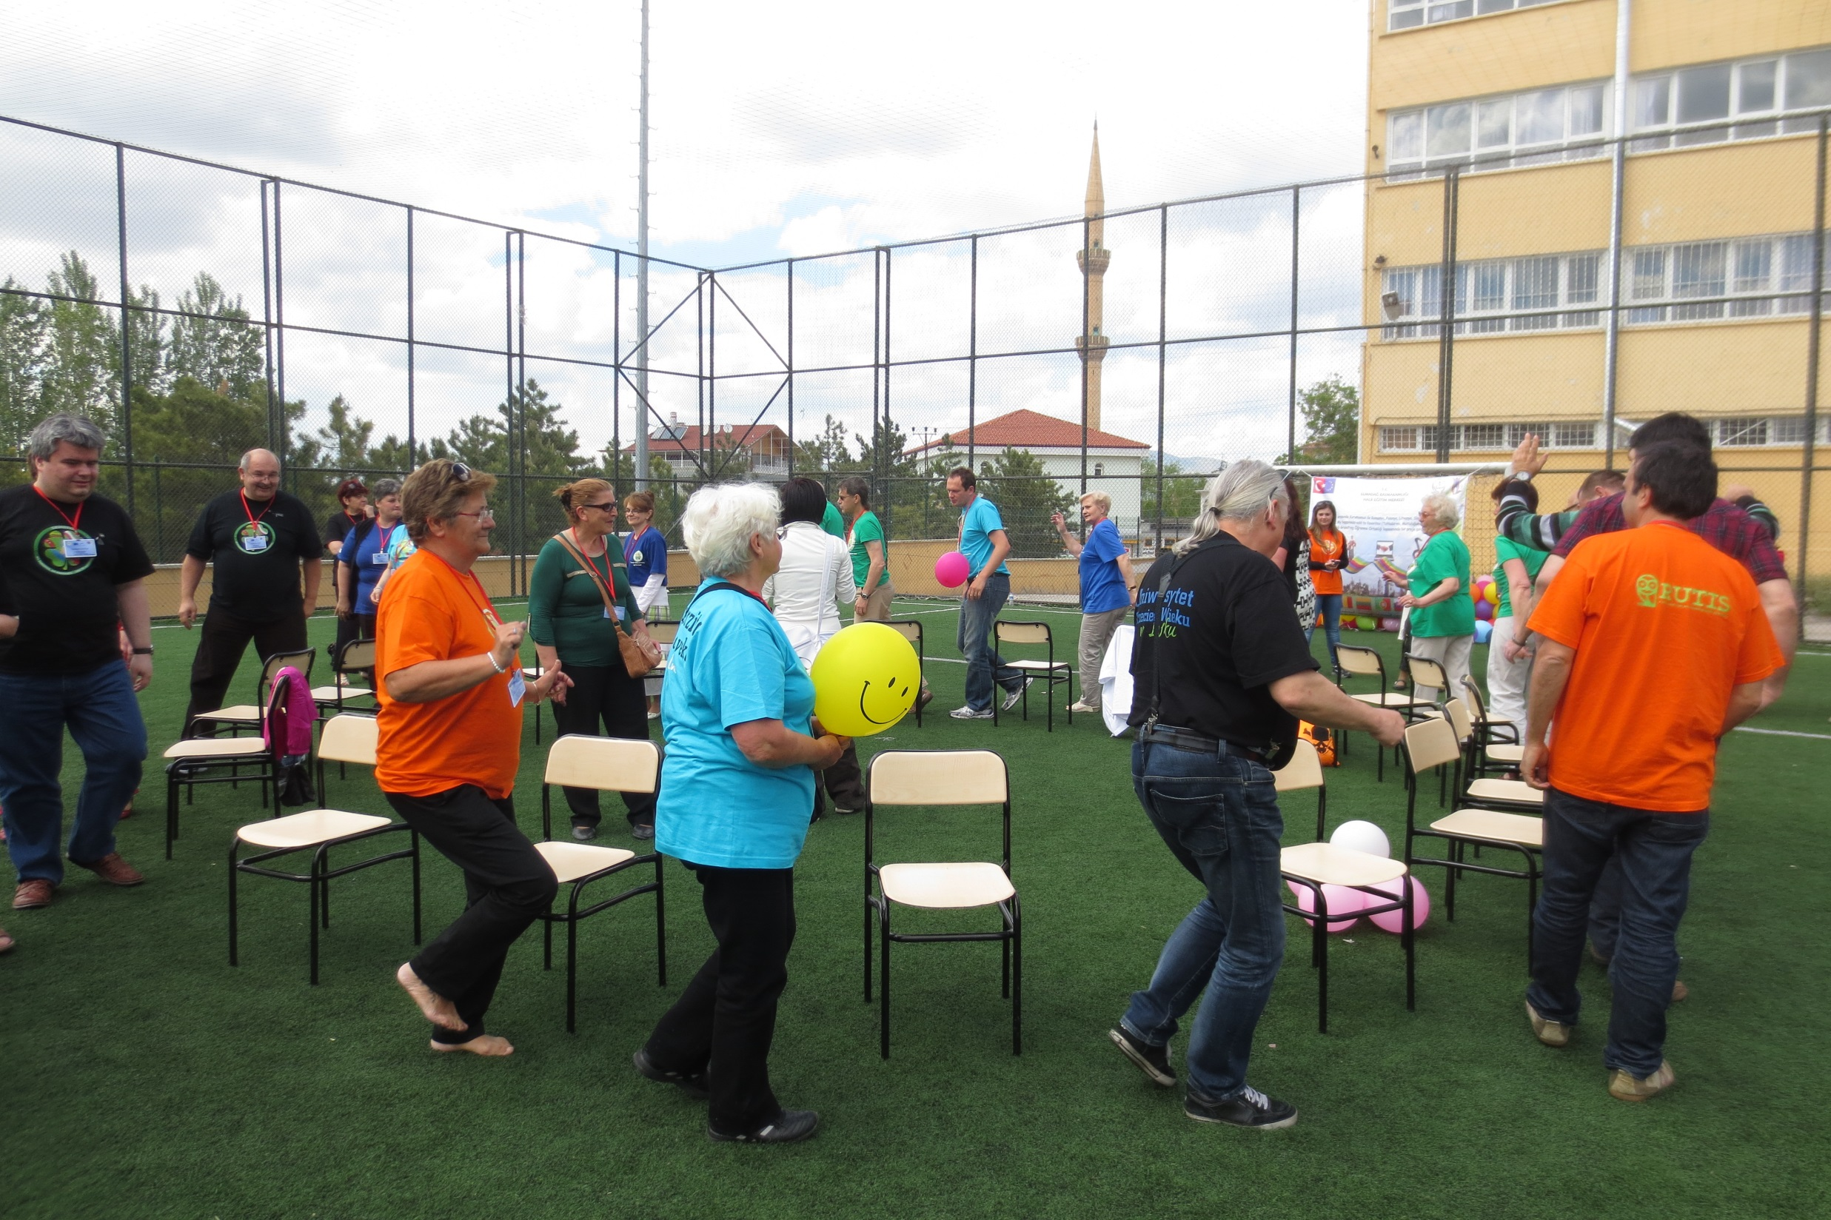

Slide 19
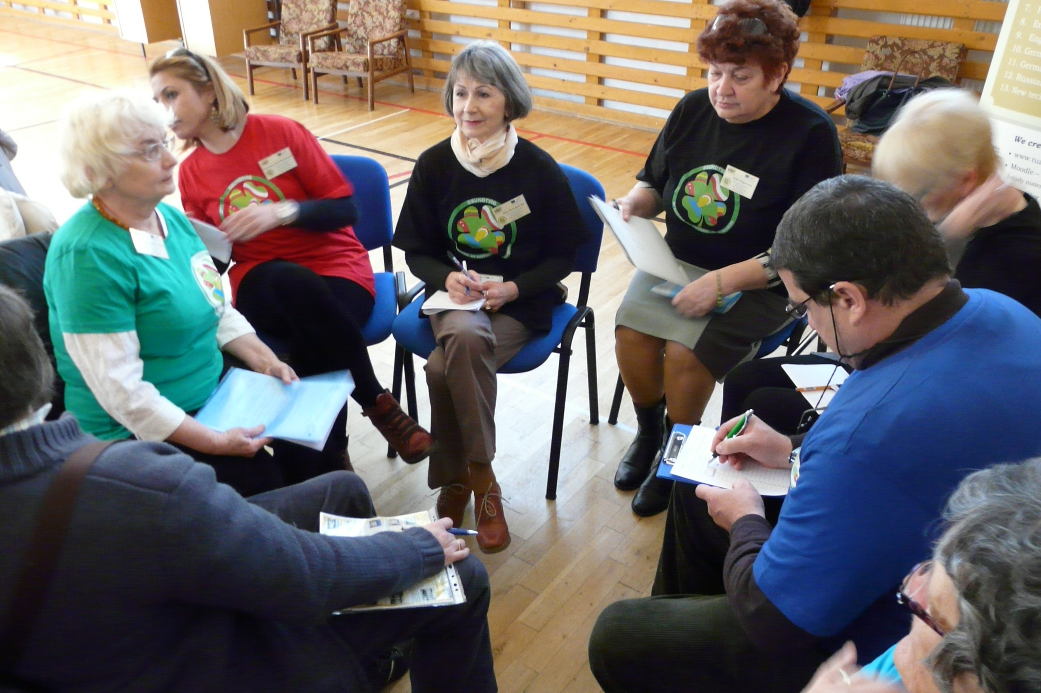

Slide 20
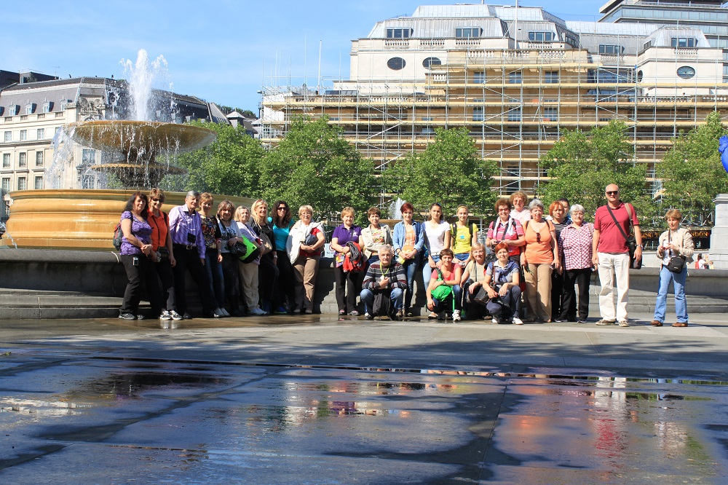

Slide 21
Pravidelné medzinárodné mobility
Máj – Poľsko, Lubsko – Športovo-kultúrne podujatie
Máj, Jún – Rusko, St.Petersburg, Samara – Kultúrno-poznávacie podujatie
Aug – Ukrajina, Lutsk - Športovo-kultúrne podujatie

Slide 22
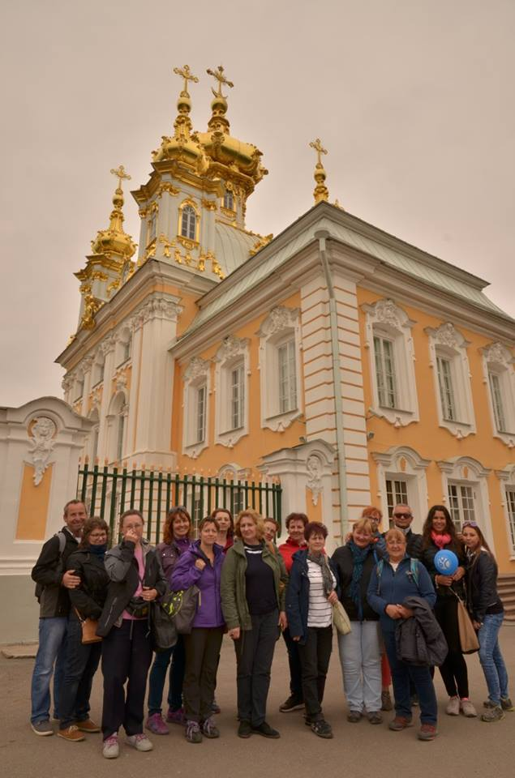
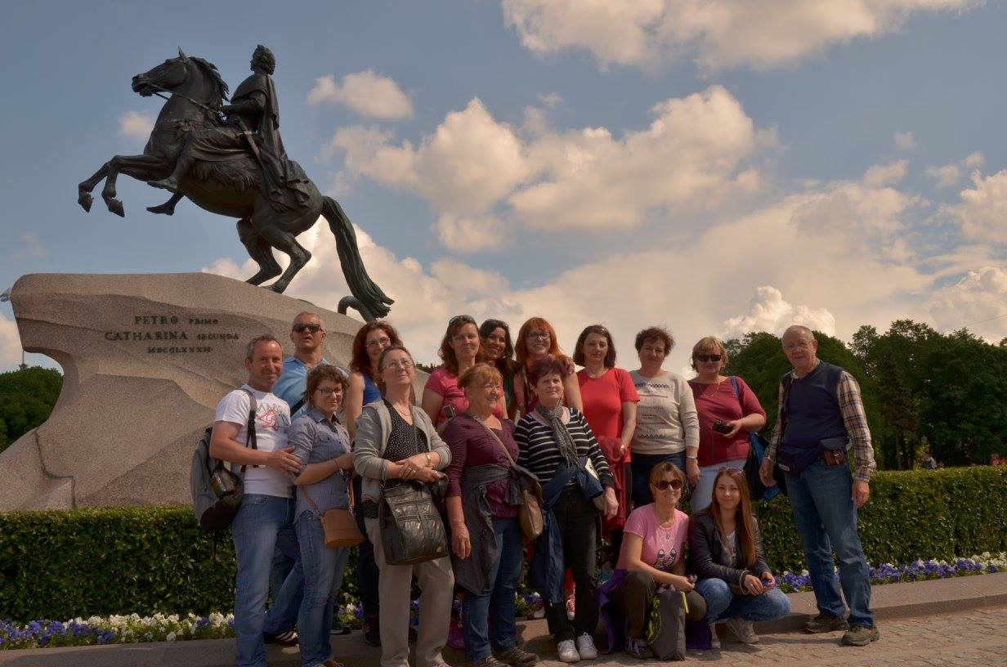

Slide 23
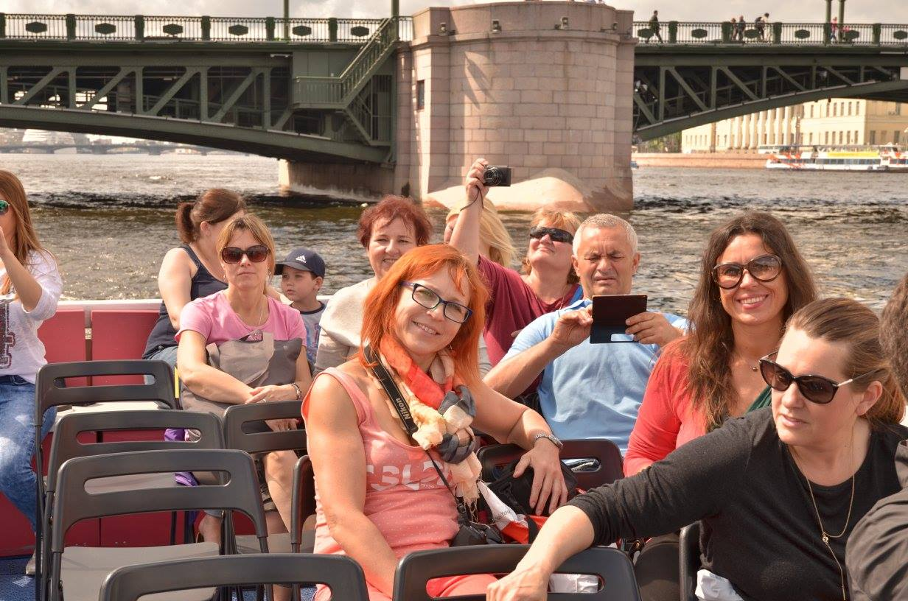

Slide 24
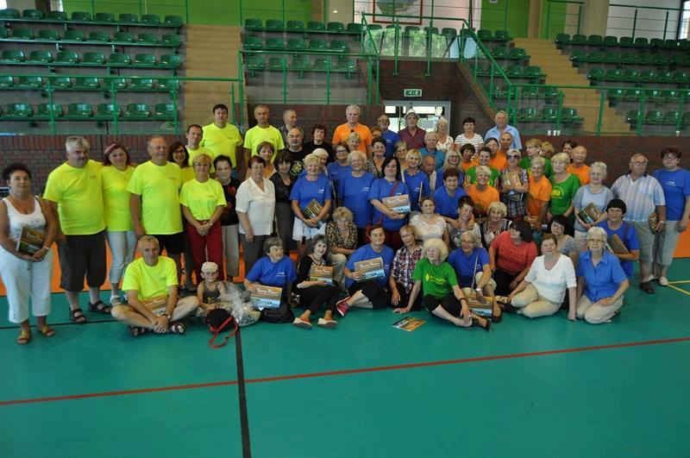

Slide 25
Máme aj projektové aktivity…potrebujeme aj iné zdroje na kvalitu…

Slide 27
NOVINKY...

Slide 28
www.facebook.com/UTVzvolen - stránka
(pravidelne dávame informácie z organizácie UTV a tiež prispievajú aj študenti UTV) k 24.1.2018 – 629 „likov“ (páči sa mi)
UTV Zvolen Channel – krátke videá aktivít UTV

Slide 29
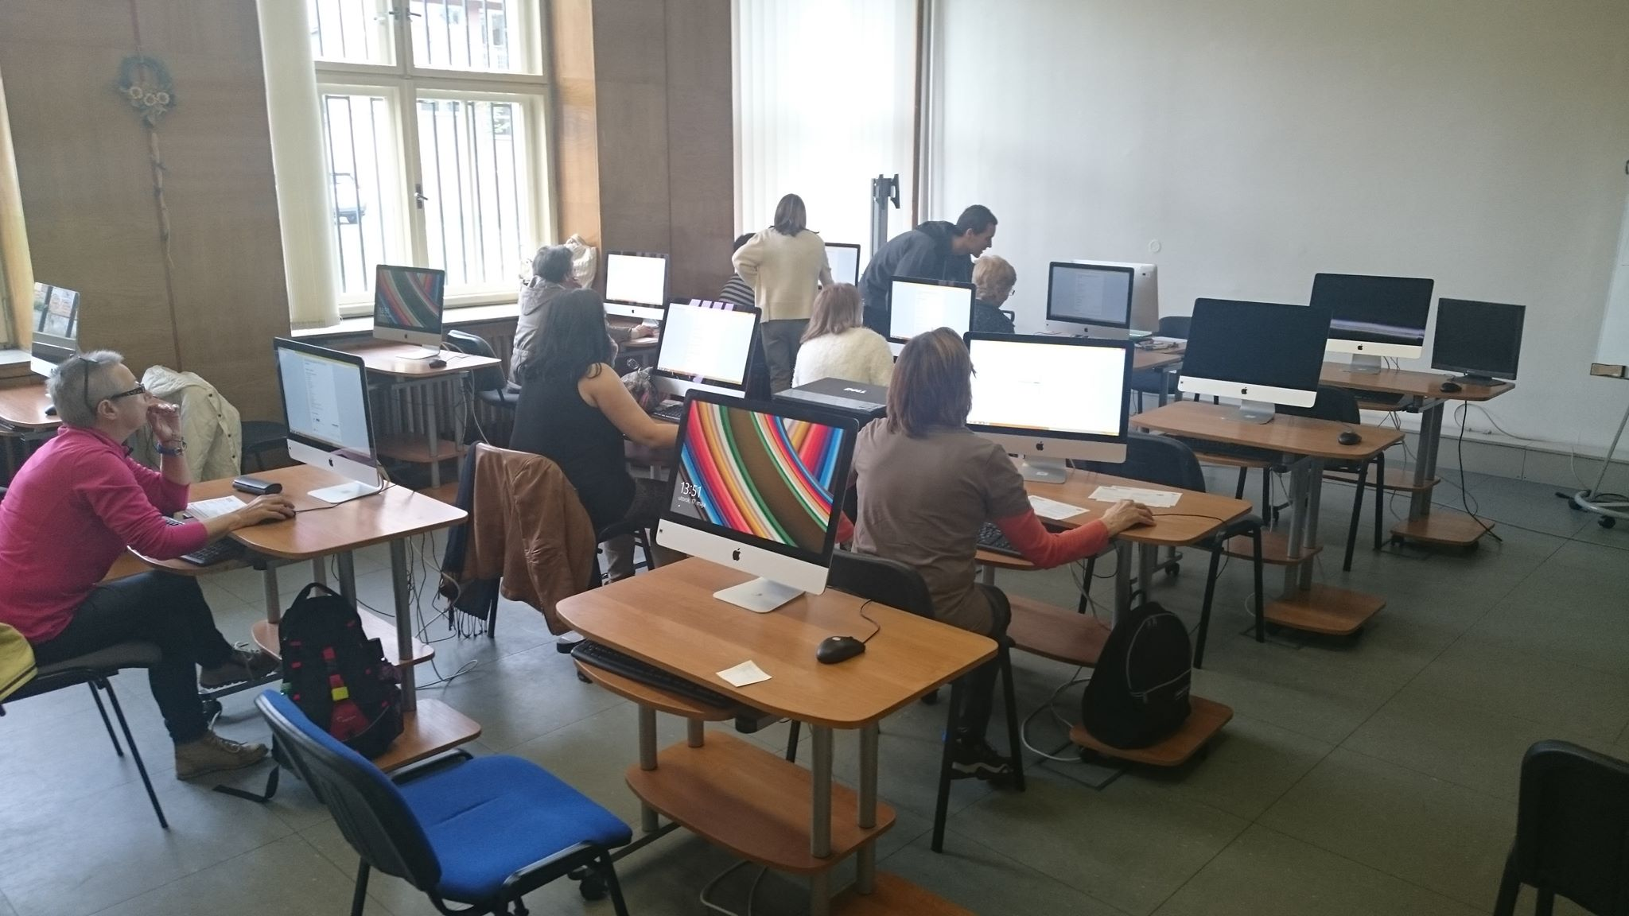
Zisťujeme Vašu spokojnosť prostredníctvom elektronického dotazníka:

Slide 30
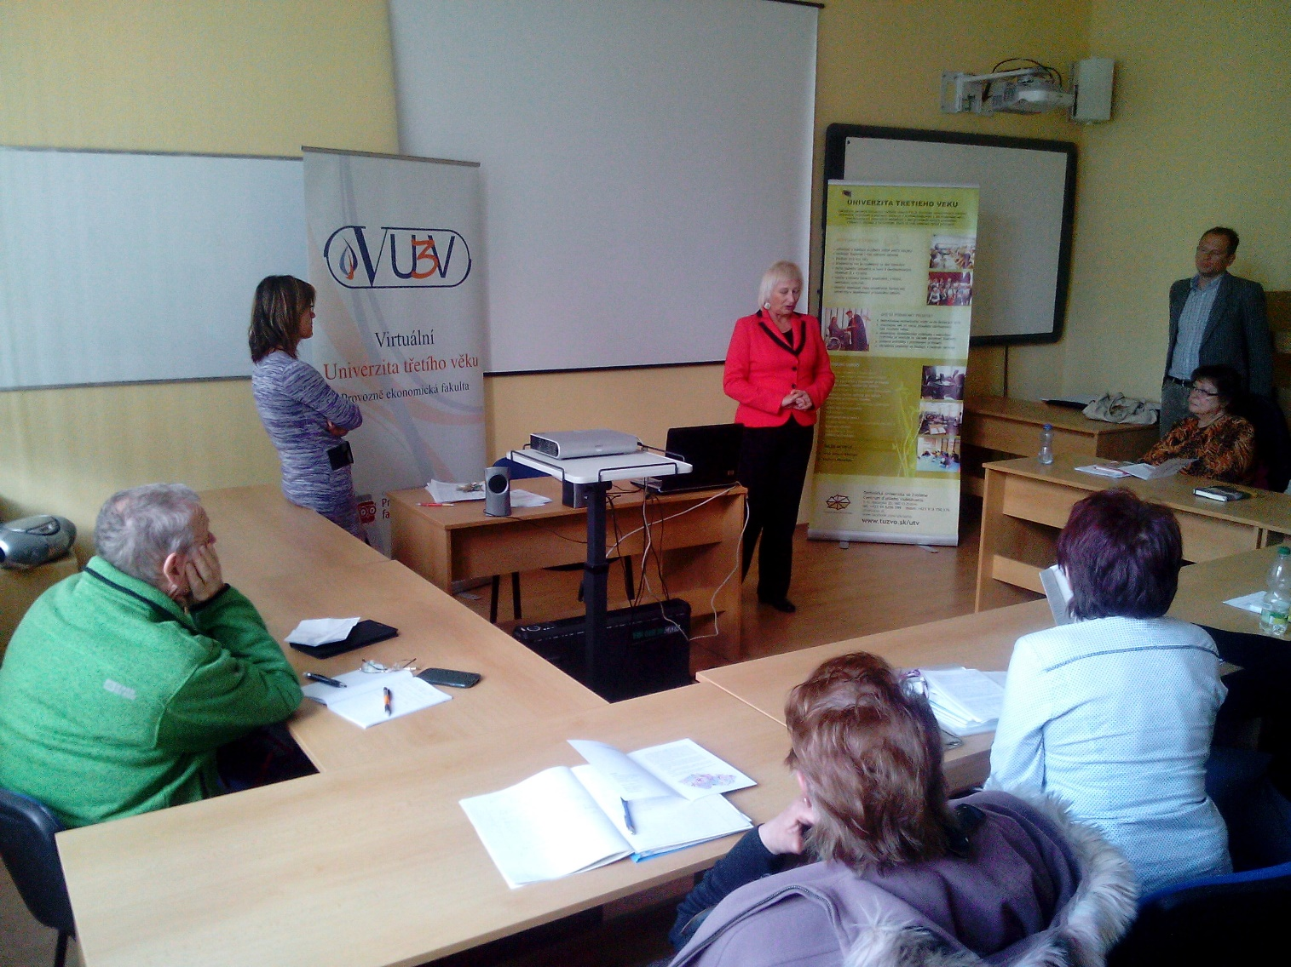
Virtuálna univerzita tretieho veku
Spolupráca TUZVO s ČZU Praha – vzdelávanie seniorov prostredníctvom počítača

Slide 31
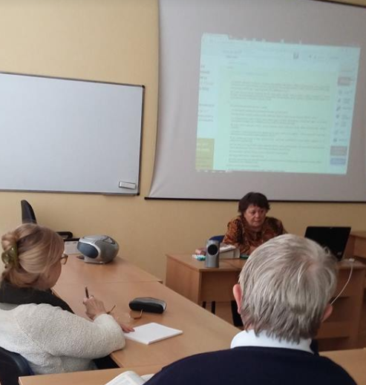
„Seniori – Seniorom“
Organizácia zaujímavých prednášok „amatérov – lektorov“ (z radov študentov UTV) – pre študentov UTV

Slide 32
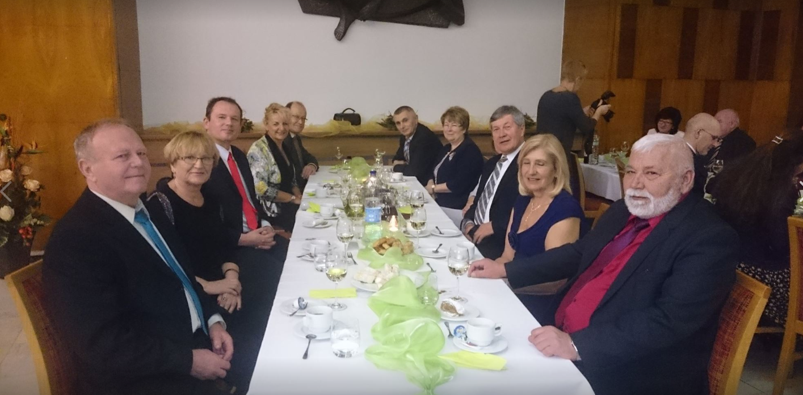
„Organizácia plesu pre študentov UTV v spolupráci so Zvolenským speváckym zborom“

Slide 33
Ak ste spokojní tak to povedzte ďalej, ak nie povedzte to nám.

